Slide 1
Taller 9
I° medio

Slide 2
Con el conocimiento que tienes a lo largo de tú enseñanza, responde las siguientes preguntas:
¿Qué es la condición física?
¿Para que sirve la condición física?
¿Cómo se mide la condición física?

Slide 3
Investigación
De manera individual deberán buscar tipos de test físicos, con el objetivo de medir su condición física, especificando protocolo de ejecución, materiales que se utilizan el test y tabla de evaluación.
Luego se deberán juntar un grupo de 3 estudiantes, seleccionar al menos dos test y llevar a cabo la ejecución, con el fin de conocer la condición física individual de cada uno de ustedes, para armar una estrategia de trabajo para mejorar la condición física personal.

Slide 4
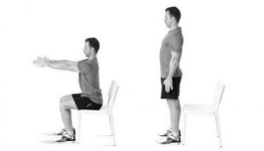
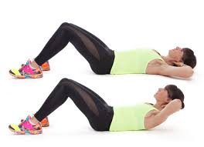
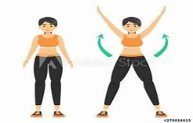
Deberán realizar las siguientes acciones:
Elige nivel adecuado según tus capacidades, debes repetir el circuito 4 veces.
Registrar la frecuencia cardiaca basal (al comenzar tu entrenamiento).
Registrar la frecuencia cardiaca al término del circuito.
Registrar tus rendimientos ( mencionar cuales fueron la sensaciones que se presentaron al momento de ejecutar la rutina).
Niveles | Sentadillas | Abdominales cortos | Jumping Jack | Abdominales panchas
Nivel 6 | 50 REPS | 60 REPS | 2 minutos | 60 SEGUNDOS
Nivel 5 | 40 REPS | 50 REPS | 1 minuto y 30 segundos | 50 SEGUNDOS
Nivel 4 | 30 REPS | 45 REPS | 1 minuto y 15 segundos | 40 SEGUNDOS
Nivel 3 | 20 REPS | 40 REPS | 1 minuto | 30 SEGUNDOS
Nivel 2 | 15 REPS | 35 REPS | 40 segundos | 25 SEGUNDOS
Nivel 1 | 10 REPS | 30 REPS | 30 segundos | 20 SEGUNDOS
Lo importante es evitar la presencia de la fatiga muscular respecto al nivel seleccionado,

